Slide 1
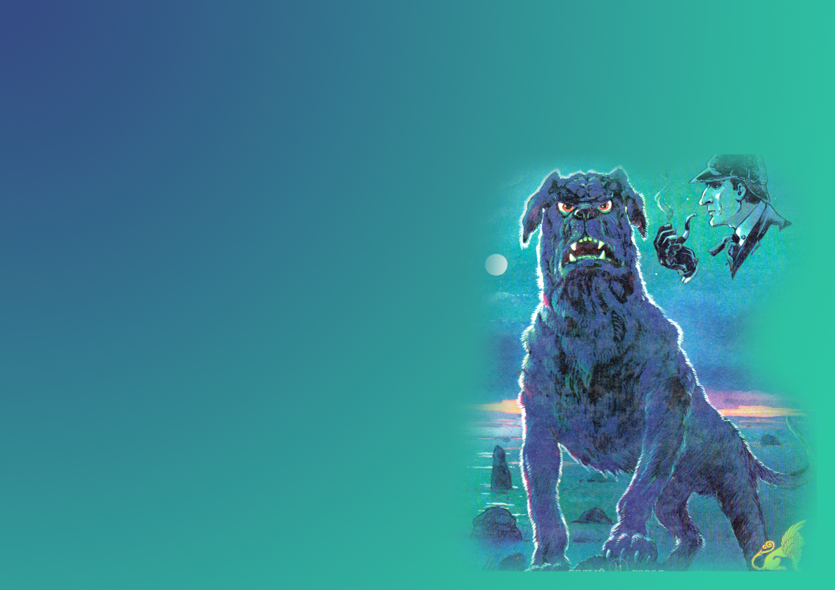
«СОБАКА БАСКЕРВИЛЕЙ»
АРТУР КОНАН ДОЙЛ
Подготовила :
Библиотекарь СШ № 18 Ермакова Виктория Константиновна

Slide 2


Slide 3
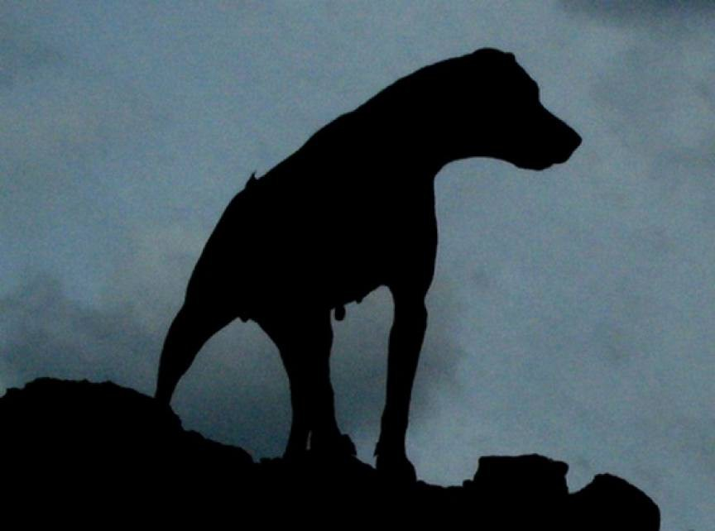
Среди многочисленных произведений сэра Артура Конан Дойла, посвященных Шерлоку Холмсу, особняком стоит «Собака Баскервилей». Эта история написана в жанре мистического триллера: детективу пришлось сражаться с «силами зла, властвующими безраздельно». Но мало кто знает, что у чудовищной собаки был… реальный прототип. А события, положенные в основу книги, действительно происходили в средневековой Англии.

Slide 4

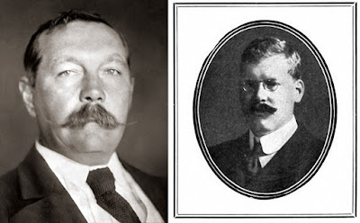
В основу сюжета «Собаки Баскервилей» легли две мистические истории, рассказанные Конан Дойлу его другом Флетчером Робинсоном. В марте 1901 года, когда они встретились в Норфолке, чтобы поиграть в гольф, дружба превратилась в творческое сотрудничество. Вероятно, что рассказанная Робинсоном легенда – всего лишь очередной перепев древнего местного предания о свирепой волшебной собаке-волкодаве, известной в Норфолке под кличкой Черный Дьявол. Вторая, не менее жуткая история, о злом эсквайре, сэре Ричарде Кейбле, продавшем душу дьяволу и то ли утащенном в преисподнюю, то ли разорванном на куски стаей демонических гончих псов, не издававших, вопреки расхожему поверью, никакого пресловутого «жуткого воя» на болотах, а, напротив, совершенно безмолвных.

Slide 5
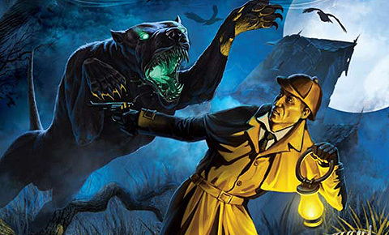
Как и другие произведения о сыщике, «Собака Баскервилей» Конан Дойла начинается с наглядной демонстрации «дедуктивного метода»: Шерлок Холмс, осмотрев палку, забытую посетителем, извлекает из этого предмета максимум информации о его владельце. Сам владелец, появившись в гостиной дома на Бейкер-стрит, лишь подтверждает его правоту. Однако, на сей раз загадка, предложенная Холмсу, носит не столько криминальный, сколько мистический характер: сэр Чарльз Баскервиль умер от сердечного приступа, вызванного появлением адского существа — собаки, преследующей Баскервилей уже не одно столетие...

Slide 6
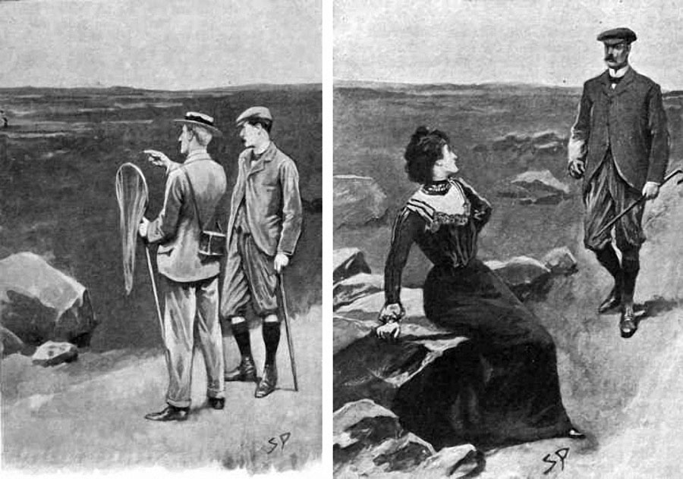
Судя по всему, «Собака Баскервилей» первоначально задумывалась как совместное творение Конан Дойла и Робинсона. «Тут, в Норфолке, со мной Флетчер Робинсон, и мы собираемся вместе сделать небольшую книжицу под названием «Собака Баскервилей» - такую, что у читателя волосы дыбом встанут!» - написал Артур Конан Дойл в письме своей матери.
Любопытная деталь - фамилию для преследуемого знатного рода Дойл позаимствовал у Гарри Баскервиля, который был... кучером Робинсона. В марте-апреле 1901 года Гарри развозил своего хозяина и его гостя-писателя по Дартмурским окрестностям.

Slide 7
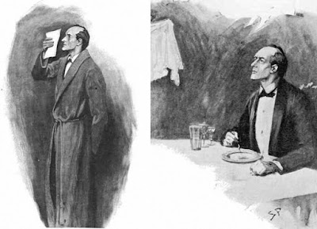
Тем временем нехитрый поначалу замысел книги начал сам собой разрастаться и усложняться. Возможно, Конан Дойл только теперь осознал, насколько мощный материал попал к нему в руки, и понял, что для такой «оправы» необходим бриллиант огромной величины, сильный главный герой, человек, который раскрыл бы тайну. Вот почему он решил вернуть к жизни Шерлока Холмса, семью годами ранее «канувшего в пучину» Рейхенбахского водопада в Альпах, куда его подло столкнул профессор Мориарти.

Slide 8
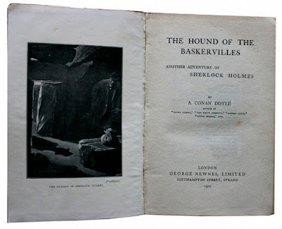
В марте 1901 года, Дойл написал письмо издателю журнала «Стрэнд», Гринхау Смиту, и предложил ему новое произведение, особо подчеркнув, что создаёт его в соавторстве с другом, Флетчером Робинсоном, и «его имя непременно должно соседствовать на обложке с моим. И стиль, и смак, и вся писанина – полностью мои… но Робинсон дал мне главную идею, приобщил к местному колориту, и я считаю, что его имя должно быть упомянуто… ».

Slide 9

Полностью «Собака Баскервилей» была закончена в 1902 году. Успех нового произведения превзошел все ожидания.

Slide 10
СПАСИБО ЗА ВНИМАНИЕ.

